Slide 1


Rządowy Program Klub 2023

Slide 2
Operator Krajowy Programu
Operatorem Krajowym Rządowego Programu Klub na rok 2023 zostało:
Krajowe Zrzeszenie Ludowe Zespoły Sportowe w Warszawie
01-220 Warszawa ul. S. Krzyżanowskiego 46a
PODSTAWA PRAWNA PROGRAMU
Art. 86 ust. 4 ustawy z dnia 19 listopada 2009 r. o grach hazardowych (Dz. U. z 2021 r. poz. 802 i 815), zwanej dalej „ustawą”.
§ 8 rozporządzenia Ministra Sportu i Turystyki z dnia 12 sierpnia 2019 r. w sprawie przekazywania środków z Funduszu Rozwoju Kultury Fizycznej (Dz. U. poz. 1638), zwanego dalej „rozporządzeniem”.

Slide 3
Główne cele Programu
upowszechnianie aktywności fizycznej wśród dzieci i młodzieży,
wyrównywanie szans dzieci i młodzieży w dostępie do usystematyzowanej aktywności fizycznej,
wsparcie instytucjonalne działalności podstawowych jednostek struktury organizacyjnej sportu polskiego – klubów sportowych w zakresie aktywizacji sportowej dzieci i młodzieży,
inwestycja w kapitał ludzki w sporcie dzieci i młodzieży,
stworzenie możliwości do optymalnego wykorzystania potencjału infrastrukturalnego przez samorządy lokalne w zakresie upowszechniania kultury fizycznej wśród dzieci i młodzieży.

Slide 4
Zasady uczestnictwa w Programie
Szczegółowe zasady uczestnictwa w programie zawarte są w regulaminie zadania dostępnym pod adresem: https://rzadowyprogramklub.pl/regulamin/
Poniżej prezentujemy najważniejsze założenia regulaminu.
Program może być realizowany od 01 stycznia do 30 listopada 2023 roku. Kluby sportowe, które pozyskały środki w ramach programu są zobowiązane do ich wykorzystania najpóźniej do 30 listopada 2023 r.
Środki pozyskane w ramach programu dotyczą finansowania wynagrodzenia szkoleniowców prowadzących zajęcia sportowe, zakupu sprzętu sportowego i/lub organizacji obozów sportowych,
uczestnikami zajęć oraz obozów sportowych realizowanych w ramach wsparcia mogą być wyłącznie dzieci lub młodzież do 18 roku życia,
W programie mogą wziąć udział kluby jedno i wielosekcyjne
- kwota wsparcia dla klubu jednosekcyjnego wynosi 10 tys. zł.
- kwota wsparcia dla klubu wielosekcyjnego wynosi 15 tys. zł.

Slide 5
Zasady uczestnictwa w Programie
5) Wysokość wsparcia wynagrodzenia szkoleniowca lub szkoleniowców (trenera, instruktora sportu,
nauczyciela wf) prowadzących zajęcia sportowe wynosi 6 tys. złotych (w przypadku klubu
jednosekcyjnego) oraz 9 tys. złotych (w przypadku klubu wielosekcyjnego).
W obu wariantach wynagrodzenie może zostać podzielone pomiędzy kilku szkoleniowców w
dowolnych proporcjach. Dla klubów wielosekcyjnych należy zgłosić szkoleniowców z co
najmniej dwóch deklarowanych do udziału w Programie sekcji.
6) Wysokość wsparcia przeznaczona na dofinansowanie zakupu sprzętu sportowego i/lub organizację
obozu sportowego w przypadku klubu jednosekcyjnego wynosi 4 tys. złotych, a w przypadku klubu
wielosekcyjnego – 6 tys. złotych. Środki finansowe we wskazanej wysokości klub sportowy może
wykorzystać na zakup sprzętu sportowego i/lub organizację obozu sportowego w dowolnej proporcji.
Dopuszczalne jest preliminowanie kwoty przeznaczonej na wynagrodzenie szkoleniowca lub
szkoleniowców w pełnej wartości wnioskowanego wsparcia (10 i 15 tys. złotych), przy spełnieniu
następujących warunków

Slide 6
Zasady uczestnictwa w Programie
Warunki finansowania wynagrodzenia trenerów uczestniczących w Programie
– wariant 1 - 10 tys. złotych (klub jednosekcyjny)
w przypadku zgłoszenia do Programu przez klub jednosekcyjny jednego szkoleniowca, kwota dofinansowania prowadzenia szkolenia sportowego nie ulega zmianie i wynosi 6 tys. złotych,
w przypadku zgłoszenia dwóch i więcej szkoleniowców, kwota dofinansowania prowadzenia szkolenia sportowego może wynosić łącznie 10 tys. złotych, do podziału w dowolnej proporcji,
– wariant 2 - 15 tys. złotych (klub wielosekcyjny)
w przypadku zgłoszenia do Programu przez klub wielosekcyjny dwóch szkoleniowców (wymóg minimum), kwota dofinansowania prowadzenia szkolenia sportowego nie ulega zmianie i wynosi
9 tys. złotych - w tym wariancie minimalna liczba szkoleniowców wynosi 2 osoby, z różnych sekcji,
w przypadku zgłoszenia trzech i więcej szkoleniowców, kwota dofinansowania prowadzenia szkolenia sportowego może wynosić łącznie 15 tys. złotych, do podziału w dowolnej proporcji.

Slide 7
Zasady uczestnictwa w Programie
7) dla klubów wielosekcyjnych elementem obowiązkowym zadania jest prowadzenie zajęć
sportowych dla wszystkich sekcji, o których dofinansowanie wnioskuje klub
8) obóz sportowy musi trwać minimum 5 dni kalendarzowych,
9) klub sportowy może uzyskać wsparcie udzielone przez Operatora Programu określając
w kosztorysie zadania udział środków własnych lub środków pochodzących z innych źródeł nie
mniejszy niż 5 % całości kosztów zadania (w przypadku wnioskowania o kwotę 10 tys. zł
udział własny musi wynosić co najmniej 526,32 zł; analogicznie wnioskując o kwotę 15 tys. zł
udział własny musi wynosić co najmniej 789,48 zł).
10) Operator Programu może udzielić wsparcia klubom sportowym, których kwota dotacji ze
środków publicznych udzielanych im w roku poprzedzającym złożenie wniosku nie przekracza 200 tys. zł
11) klub sportowy może uzyskać wsparcie wyłącznie gdy prowadził formalnie zarejestrowaną
działalność sportową co najmniej 3 lata przed datą ubiegania się o wsparcie.
12) Program może być realizowany wyłącznie na terenie kraju.

Slide 8
Składanie wniosku
Termin i miejsce składania wniosków – nabór do Programu rozpocznie się w dniu 1.03.2023
o godz. 13:00 i będzie trwał do dnia 24.04.2023 r. do godz. 23:59,59
Wniosek musi być sporządzony na formularzach zamieszczonych w systemie elektronicznym AMODIT, dostępnym pod adresem https://wnioski.rzadowyprogramklub.pl/Login.aspx?ReturnUrl=%2f Wypełniony formularz wraz ze wszystkimi załącznikami należy przesłać drogą elektroniczną.
Wymagane dokumenty:
wniosek z systemu AMODIT
aktualny odpis lub wydruk komputerowy z Krajowego Rejestru Sądowego albo zaświadczenie lub informację sporządzoną na podstawie ewidencji właściwej dla formy organizacyjnej wnioskodawcy,
UWAGA! Za aktualny odpis lub wydruk komputerowy uznajemy dokument wystawiony w okresie 3 miesięcy przed datą złożenia wniosku.
statut wnioskodawcy potwierdzony za zgodność z oryginałem przez osoby uprawnione/upoważnione do reprezentowania wnioskodawcy,
sprawozdanie finansowe w rozumieniu art. 46 ustawy z dnia 29 września 1994 r. o rachunkowości, zawierające informację o deklarowanej kwocie przyznanych dotacji ze środków publicznych za ostatni rok obrachunkowy (tj. rok 2022).
Oświadczenie zgodności z oryginałem dokumentów załączonych do wniosku.

Slide 9
Składanie wniosku - prezentacja
Składanie wniosku w systemie elektronicznym AMODIT
dostępnym pod adresem https://wnioski.rzadowyprogramklub.pl/Login.aspx?ReturnUrl=%2f

Slide 10
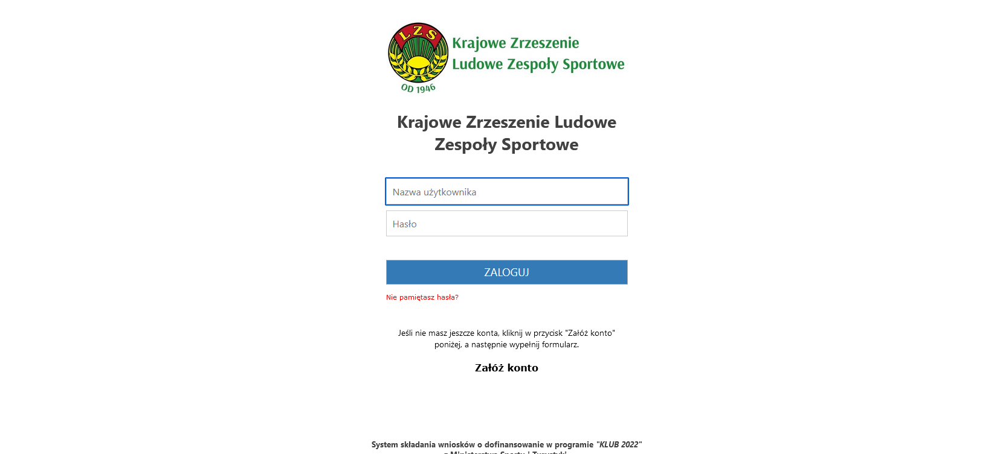
Składanie wniosku w systemie elektronicznym AMODIT
Logowanie do systemu
Należy założyć dla swojego klubu nowe konto w systemie AMODIT – uruchamiając zakładkę „załóż konto”.
Konta z poprzednich lat nie będą mogły być wykorzystane. Po zmianie krajowego operatora baza danych Rządowego Programu Klub 2022 będzie tworzona od nowa.

Slide 11
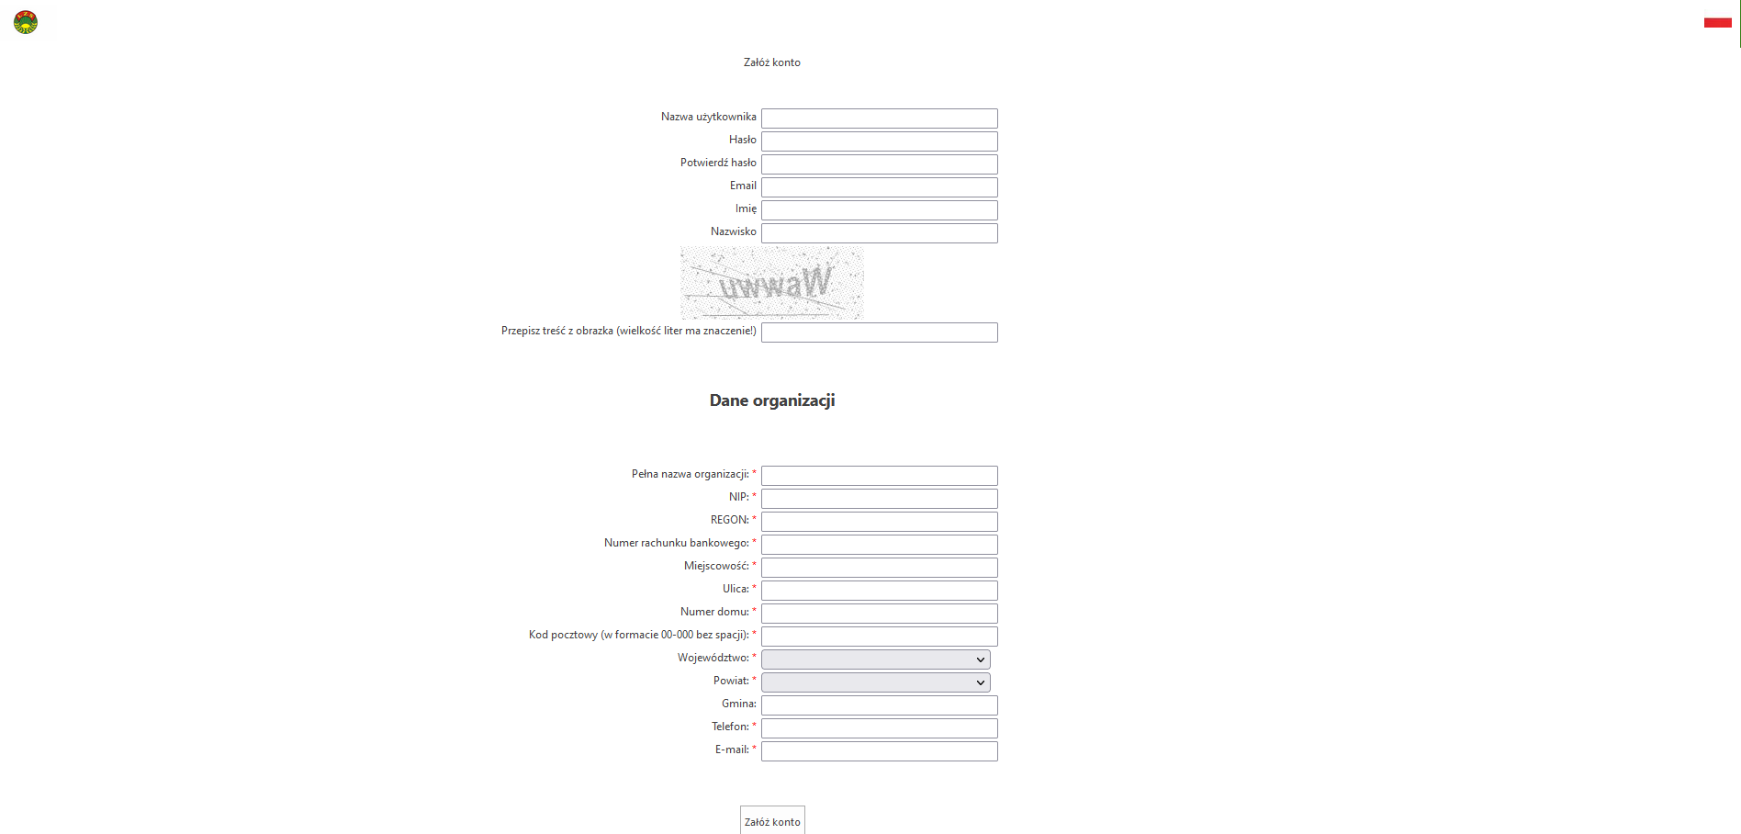
Składanie wniosku w systemie elektronicznym AMODIT
Zakładanie konta
Poniżej przepisujemy treść obrazka.
Należy wypełnić wszystkie rubryki (ich treść pojawi się potem automatycznie w składanym formularzu wniosku). Należy podać nazwę użytkownika i utworzyć bezpieczne hasło. Dane z tych rubryk będą nam potrzebne do zalogowania się po utworzeniu konta.
Po wypełnieniu wszystkich rubryk należy kliknąć zakładkę „załóż konto”.
Korzystamy z pola wyboru „rozwijane menu”.

Slide 12
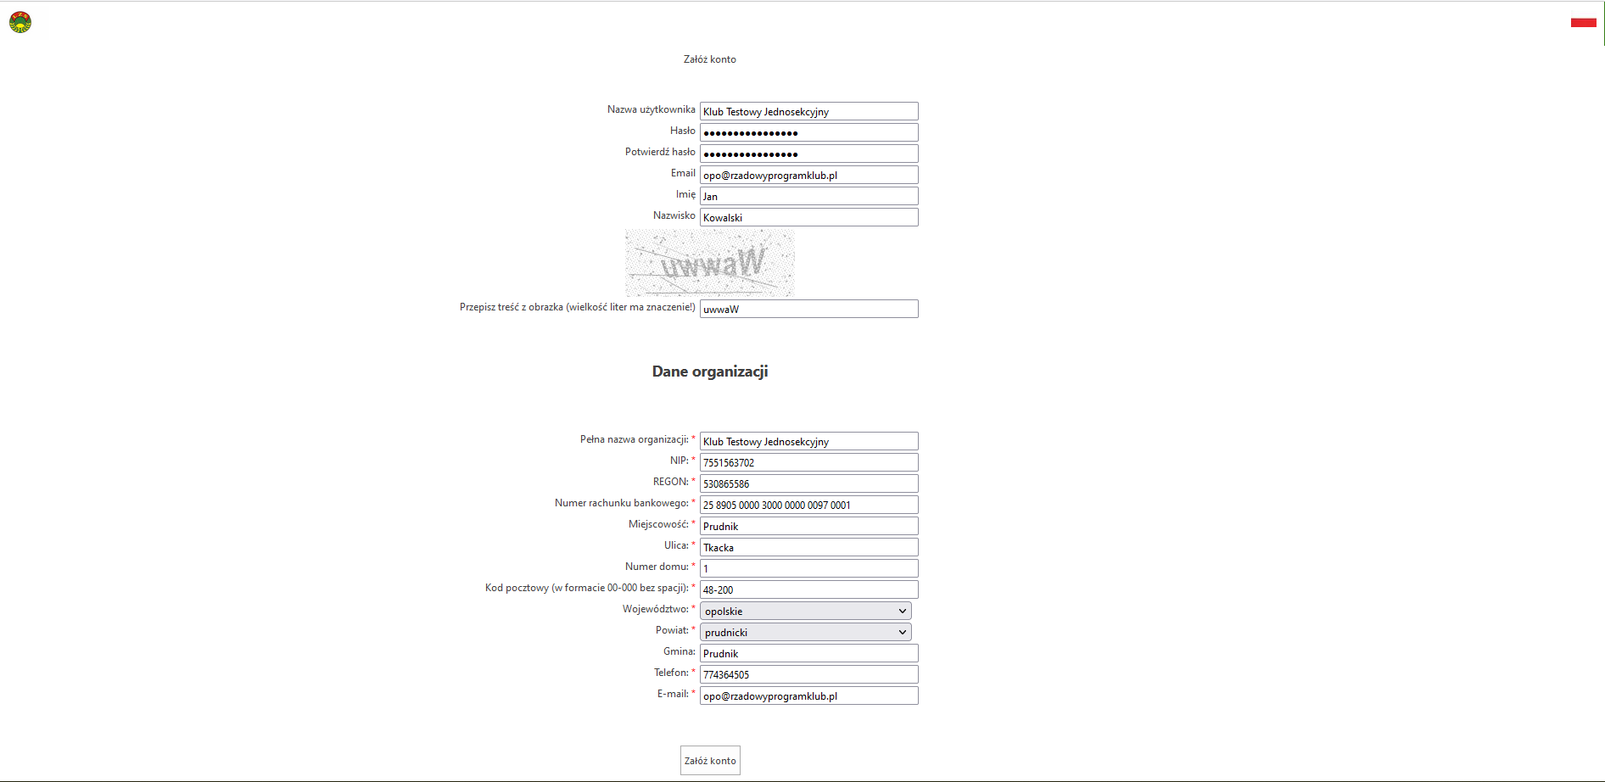
Składanie wniosku w systemie elektronicznym AMODIT
Zakładanie konta
Prawidłowo uzupełnione dane
Po wypełnieniu wszystkich rubryk należy kliknąć zakładkę „załóż konto”.

Slide 13


Składanie wniosku w systemie elektronicznym AMODIT
Logowanie do systemu
Po pomyślnym zatwierdzeniu naszych danych logujemy się do systemu klikając „Zaloguj”.
Logowanie do systemu - wpisujemy utworzoną „nazwę użytkownika” oraz „hasło” i logujemy się do systemu klikając zakładkę „zaloguj”

Slide 14
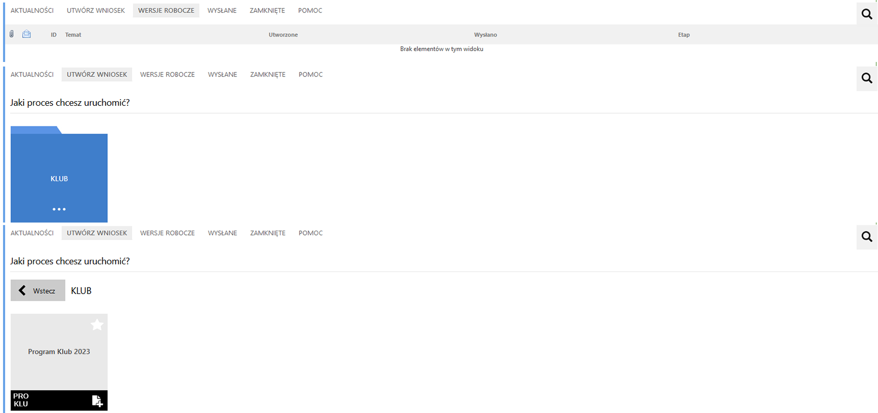
Składanie wniosku w systemie elektronicznym AMODIT
Utworzenie wniosku
Po zalogowaniu się do systemu klikamy zakładkę „złóż wniosek”
Klikamy zakładkę „Klub”
Klikamy zakładkę „Program Klub 2023”

Slide 15
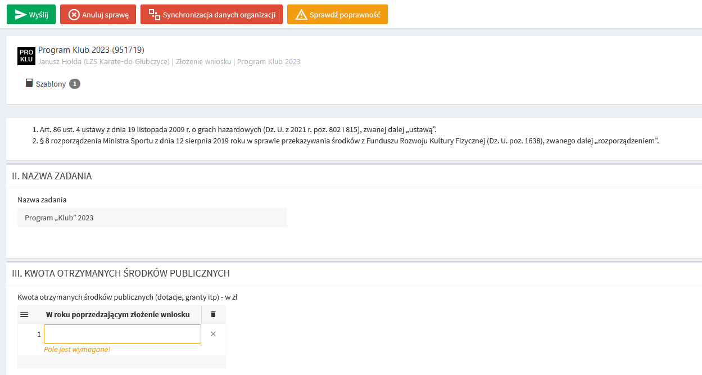
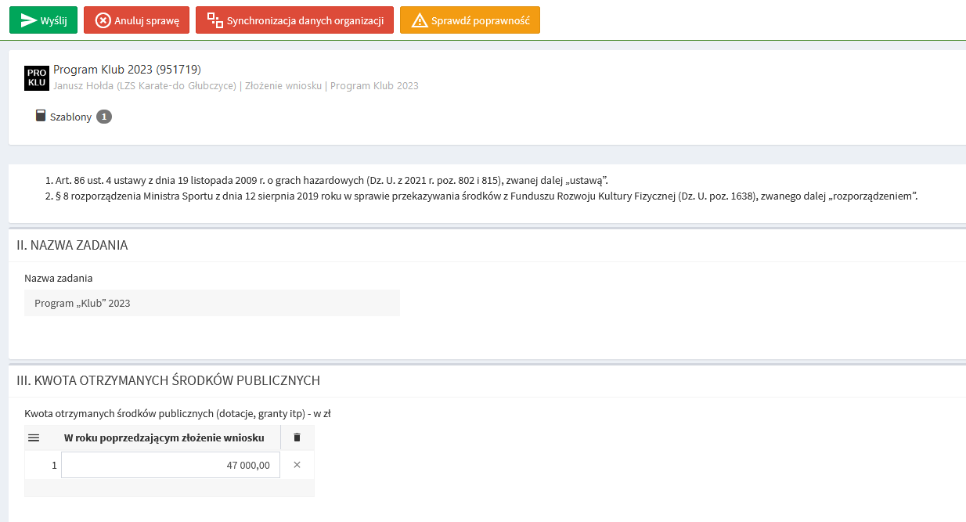
Składanie wniosku w systemie elektronicznym AMODIT
Wypełnianie wniosku (należy uzupełnić wszystkie wymagane pola)
Wniosek otrzymał „numer identyfikacyjny”
Wypełniamy pola dotyczące otrzymanych dotacji. Ważne by dokładnie przepisać kwoty ze sprawozdań finansowych (nawet z miejscami po przecinku).
Niezgodność w tym zakresie spowoduje automatyczne odrzucenie wniosku.
Prawidłowo uzupełnione dane

Slide 16
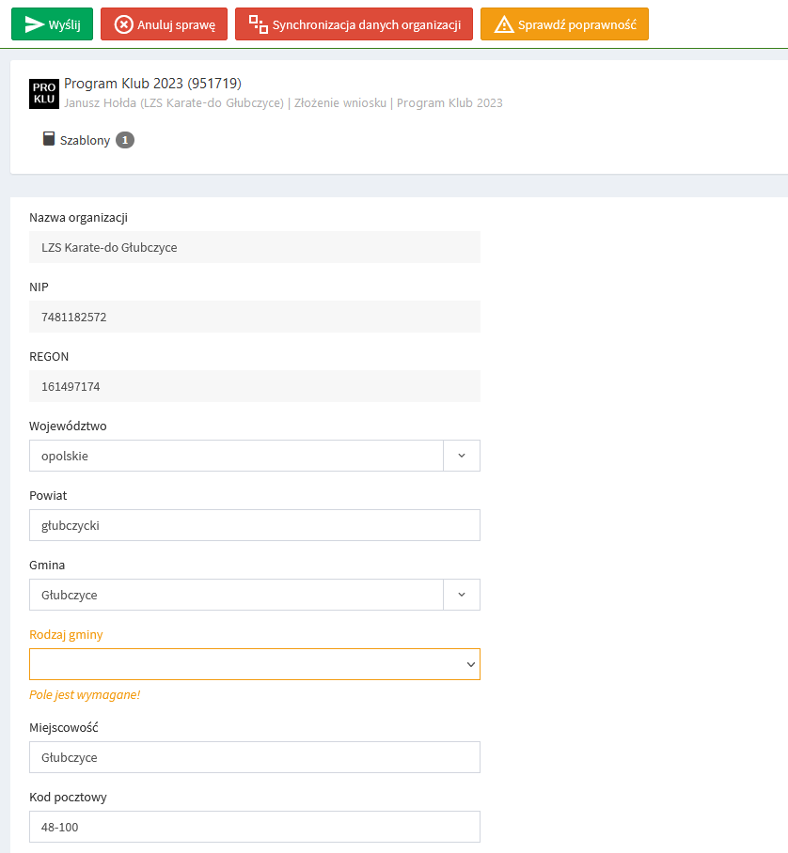
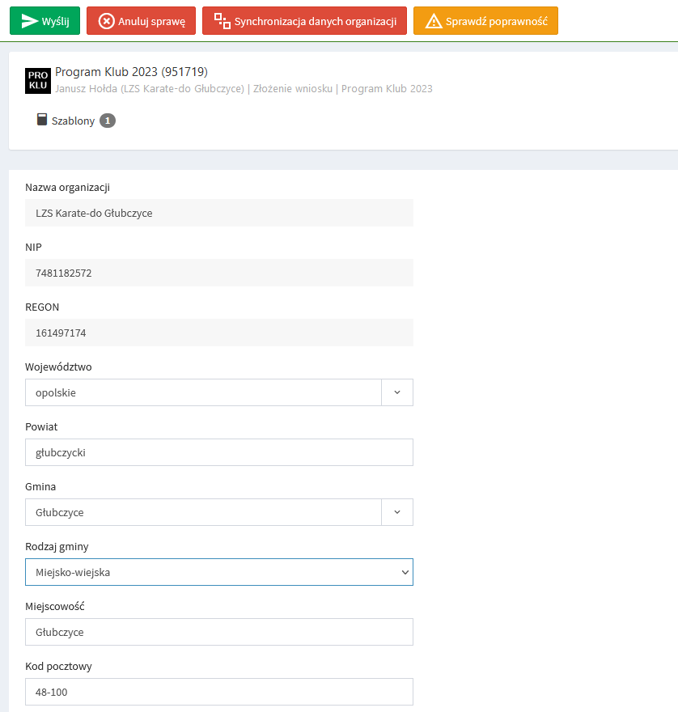
Składanie wniosku w systemie elektronicznym AMODIT
Wypełnianie wniosku (należy uzupełnić wszystkie wymagane pola)
Z listy rozwijanej wybieramy rodzaj gminy
Prawidłowo uzupełnione dane

Slide 17
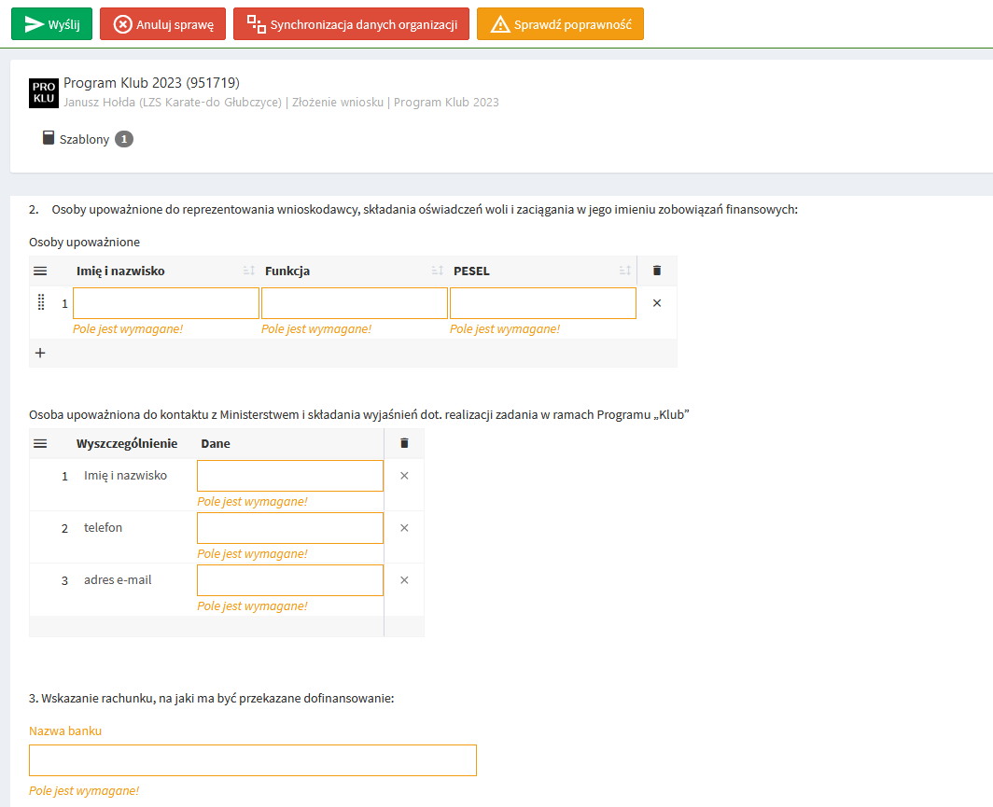
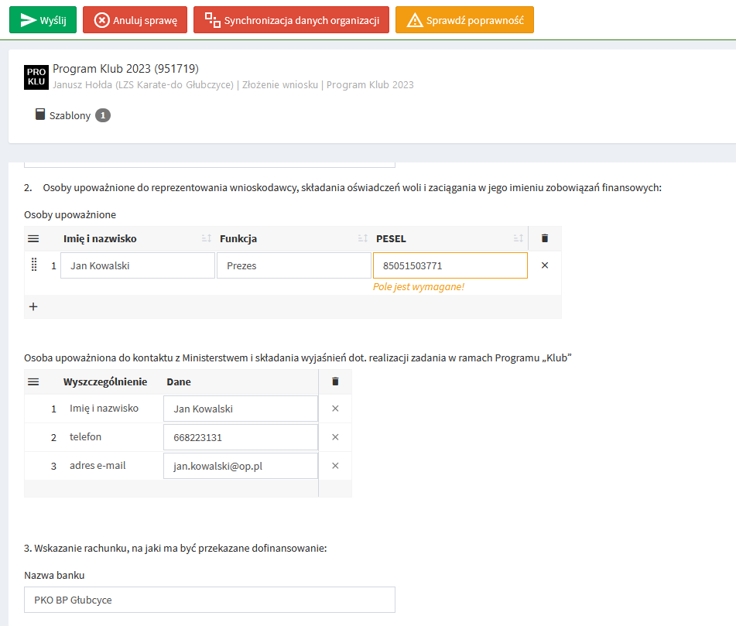
Składanie wniosku w systemie elektronicznym AMODIT
Wypełnianie wniosku (należy uzupełnić wszystkie wymagane pola)
Dodajemy kolejną osobę
Należy uzupełnić wszystkie wymagane pola.
Prawidłowo uzupełnione dane

Slide 18
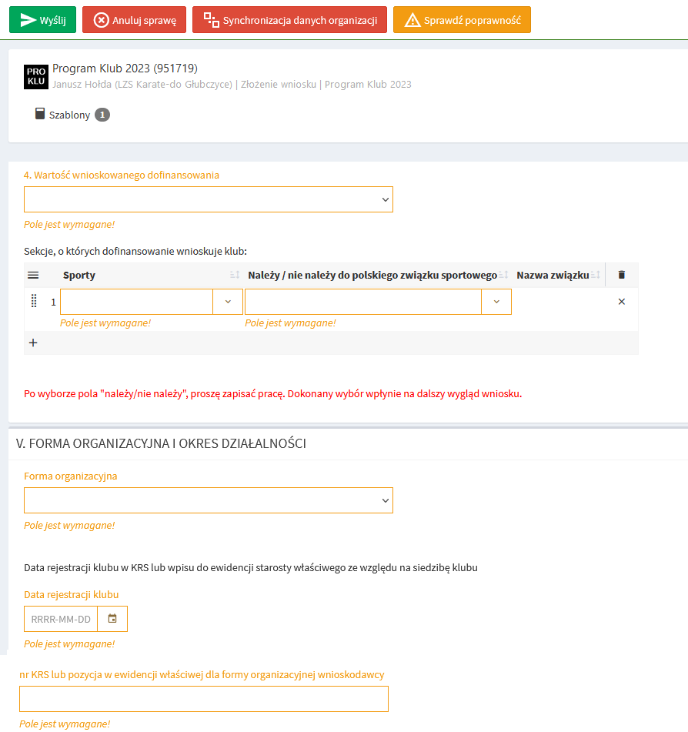
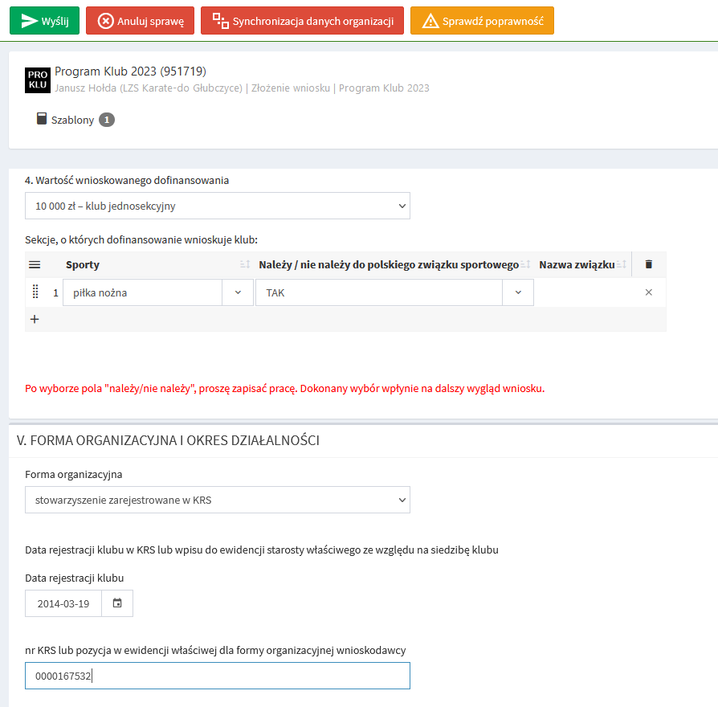
Składanie wniosku w systemie elektronicznym AMODIT
Wypełnianie wniosku (należy uzupełnić wszystkie wymagane pola)
Z listy rozwijanej wybieramy
wartość dofinansowania:
10 000 zł dla klubu jednosekcyjnego 15 000 zł dla klubu wielosekcyjnego
W przypadku klubów wielosekcyjnych
klikając w „+” możemy dodać kolejne dyscypliny sportu.
Ważne
Z listy rozwijanej wybieramy formę organizacyjną klubu
Datę rejestracji klubu wybieramy z kalendarza
Prawidłowo uzupełnione dane
Wpisujemy nr ewidencyjny klubu

Slide 19
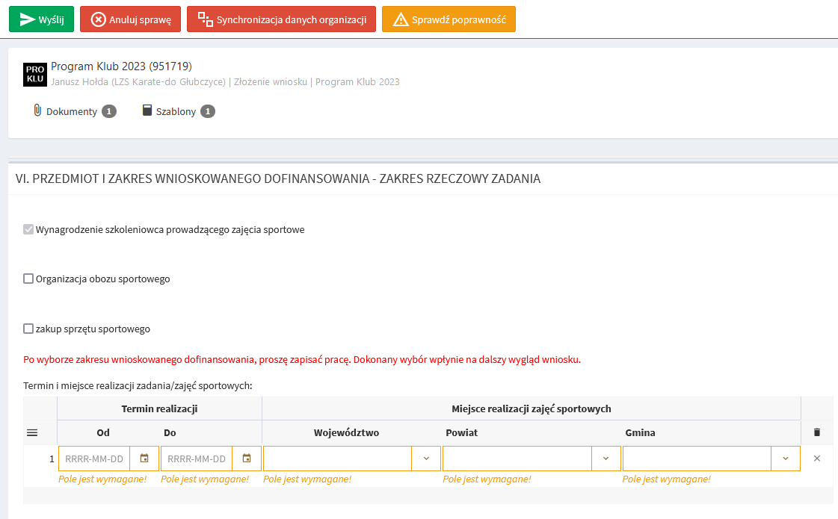
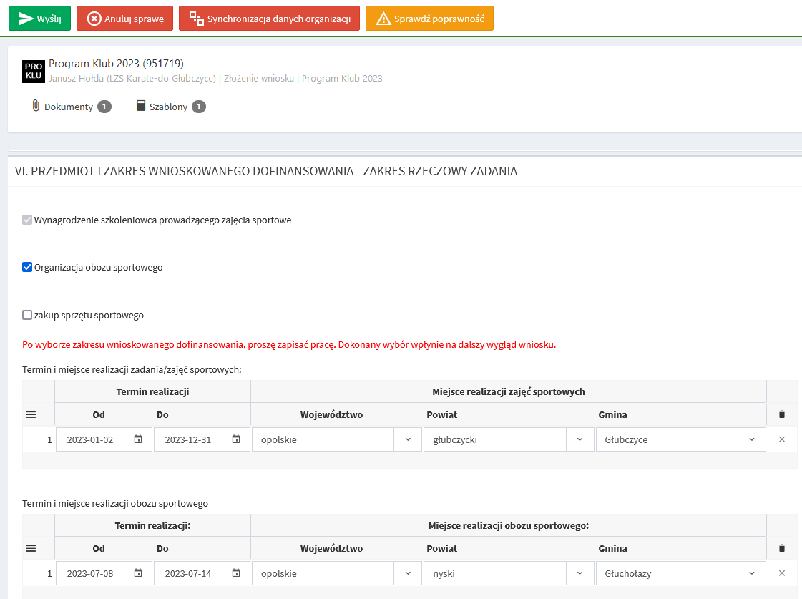
Składanie wniosku w systemie elektronicznym AMODIT
Wypełnianie wniosku (należy uzupełnić wszystkie wymagane pola)
Planując koszty realizacji programu można zdecydować się na finansowanie organizacji zgrupowania lub
i zakupu sprzętu sportowego (wynagrodzenie szkoleniowca jest obligatoryjnie wymaganym kosztem).
Można w rubrykach wpisać pierwsze trzy litery, województwa, powiatu i gminy – system zawęzi nam listę wyboru.
Zaznaczając chęć organizacji obozu sportowego pojawi się kolejna rubryka, w której należy wpisać termin i miejsce organizacji obozu.
Prawidłowo uzupełnione dane

Slide 20
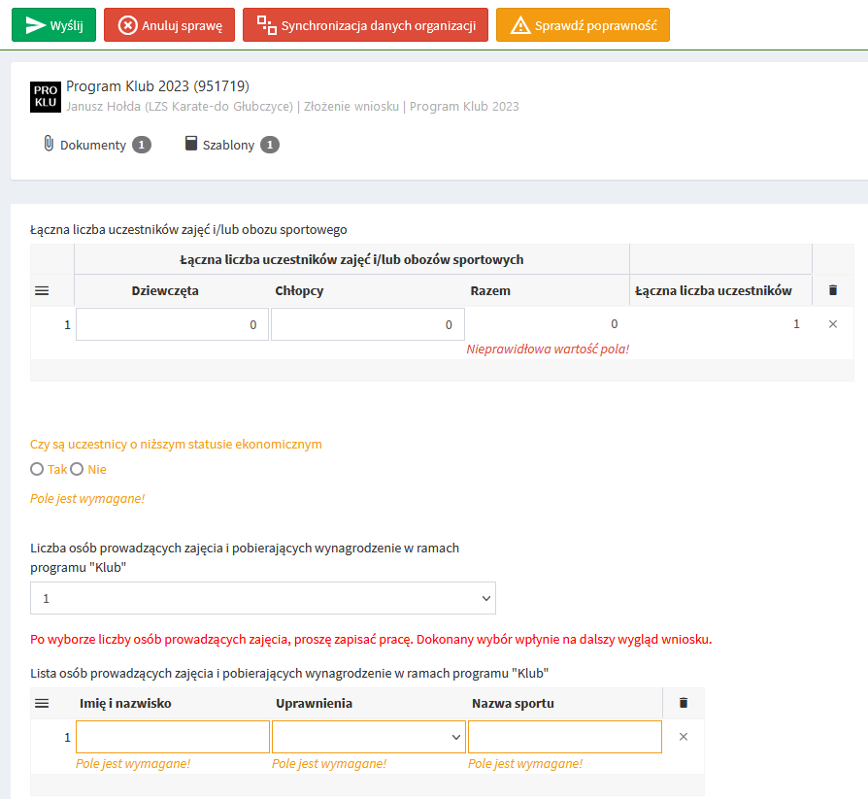
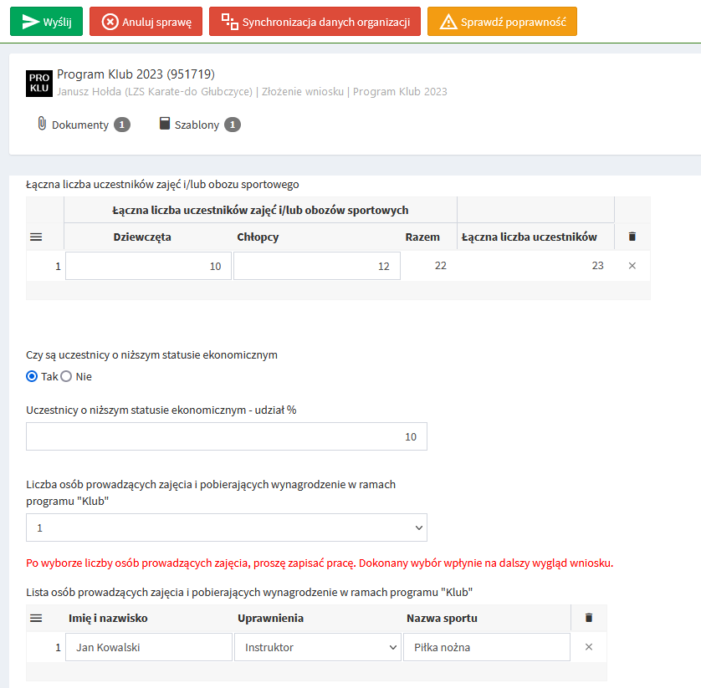
Składanie wniosku w systemie elektronicznym AMODIT
Wypełnianie wniosku (należy uzupełnić wszystkie wymagane pola)
Zapisując zmiany „ikona zapisz” program dokona podsumowania danych.
Prawidłowo uzupełnione dane
Ważne

Slide 21
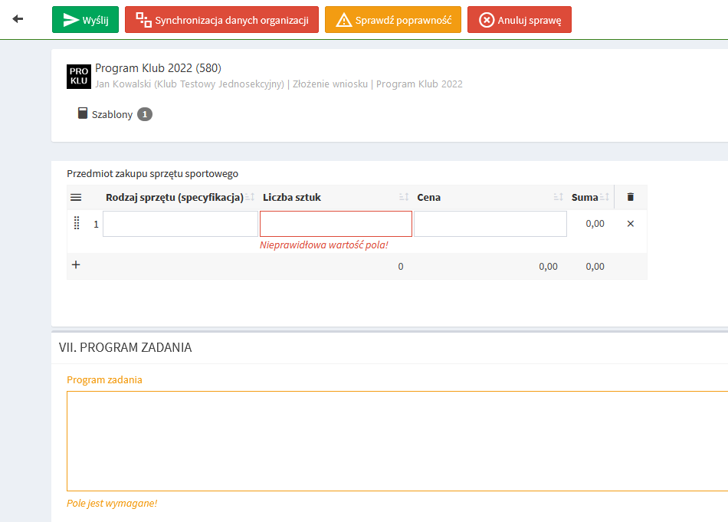
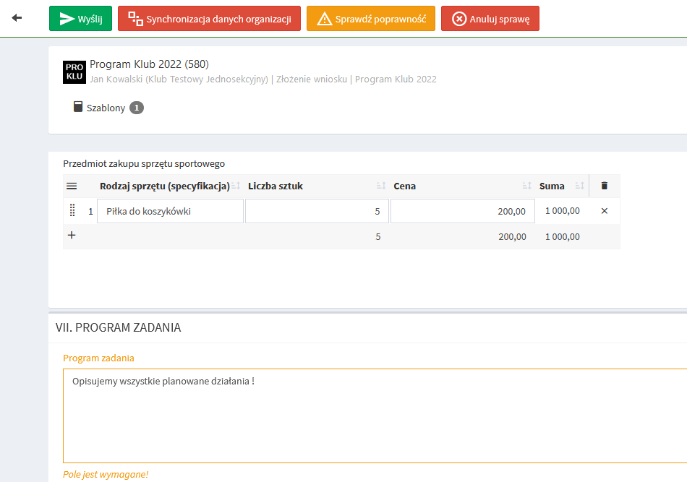
Składanie wniosku w systemie elektronicznym AMODIT
Wypełnianie wniosku (należy uzupełnić wszystkie wymagane pola)
Klikając „+” możemy dodać kolejny wiersz na następny rodzaj sprzętu. Zapisujemy zmiany = program dokona podsumowań!
Szczegółowo opisujemy planowane działania jakie mamy zamiar realizować w ramach programu.
Uwaga:
W przypadku wyboru pola zakup sprzętu wypełniamy wniosek jak wyżej.
Prawidłowo uzupełnione dane

Slide 22
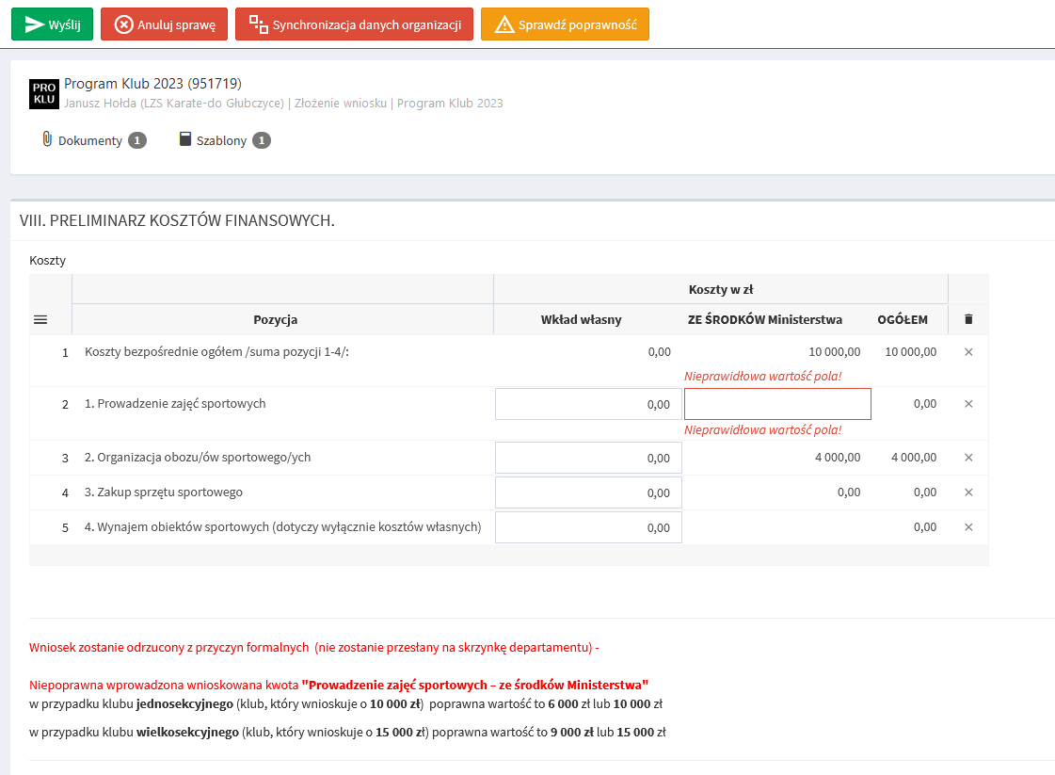
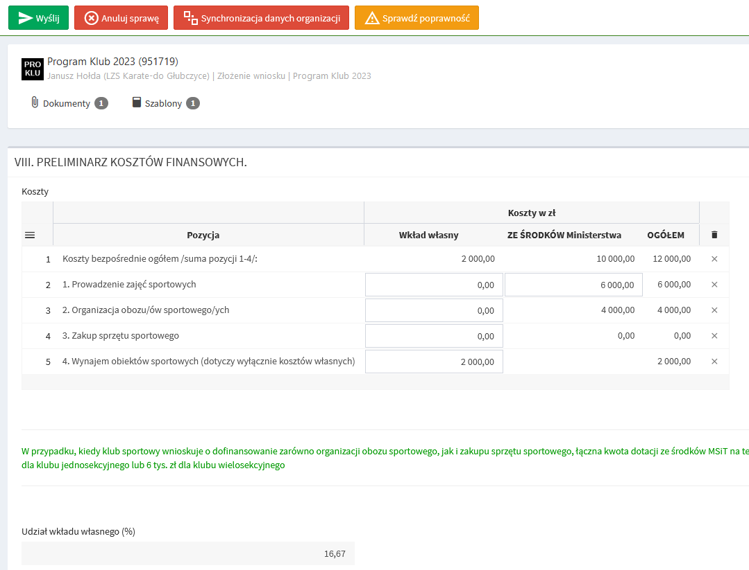
Składanie wniosku w systemie elektronicznym AMODIT
Wypełnianie wniosku (należy uzupełnić wszystkie wymagane pola)
Prawidłowo uzupełnione dane
Należy zadeklarować wkład własny – w jakim segmencie wydatków będzie się on znajdował. Minimalny wkład własny dla klubu jednosekcyjnego wynosi 5% = 526.32 zł (kolumna „wkład własny”).
W kolumnie „ze środków ministerstwa” – prowadzenie zajęć sportowych - należy wpisać kwotę 6 000 zł (obligatoryjna - minimalna kwota dla klubu jednosekcyjnego).
Zapisując zmiany „ikona zapisz” program dokona podsumowania danych.

Slide 23
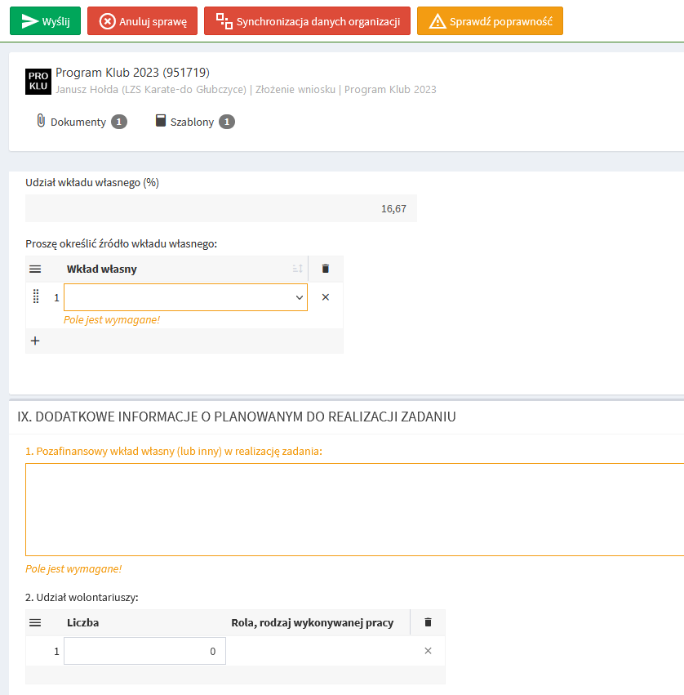
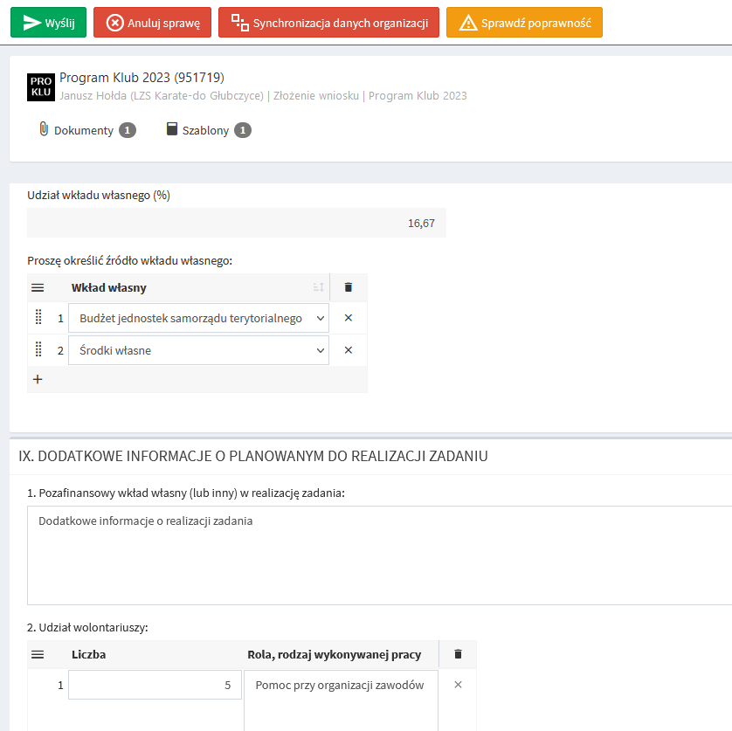
Składanie wniosku w systemie elektronicznym AMODIT
Wypełnianie wniosku (należy uzupełnić wszystkie wymagane pola)
Uruchamiamy pole wyboru
Dodajemy kolejny wiersz
Dodatkowe informacje
Prawidłowo uzupełnione dane
Po wprowadzeniu wartości i zapisaniu zmian pojawi się dodatkowe pole opisu

Slide 24
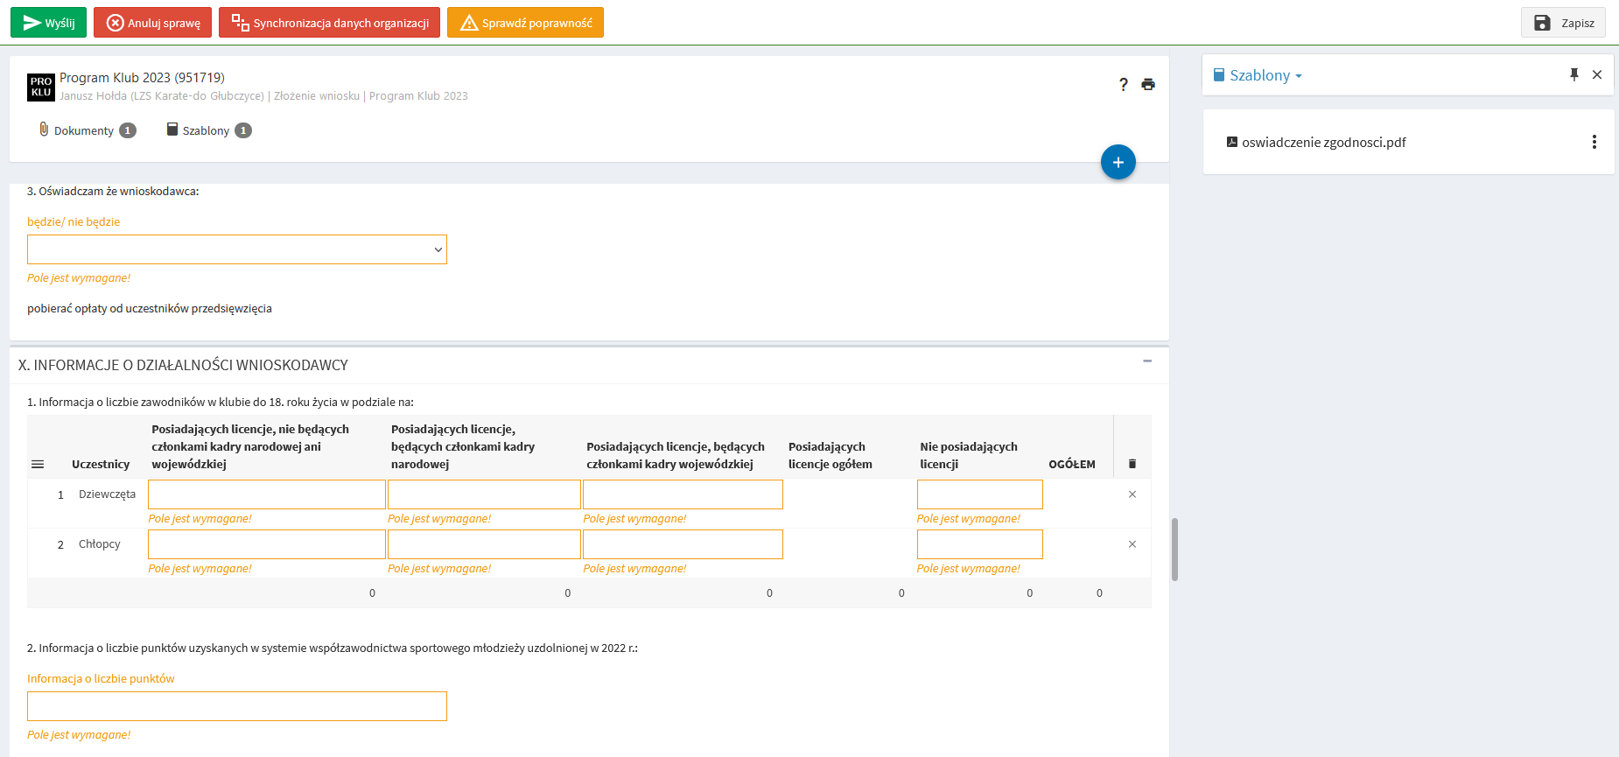
Składanie wniosku w systemie elektronicznym AMODIT
Wypełnianie wniosku (należy uzupełnić wszystkie wymagane pola)
Po zapisaniu zmian wypełnione dane zostaną automatycznie podsumowane przez program.
Wybór z rozwijanej listy – deklaracja czy wnioskodawca będzie lub nie będzie pobierał opłat.
Informacja o zdobytych punktach w systemie współzawodnictwa sportowego młodzieży w roku 2022.

Slide 25
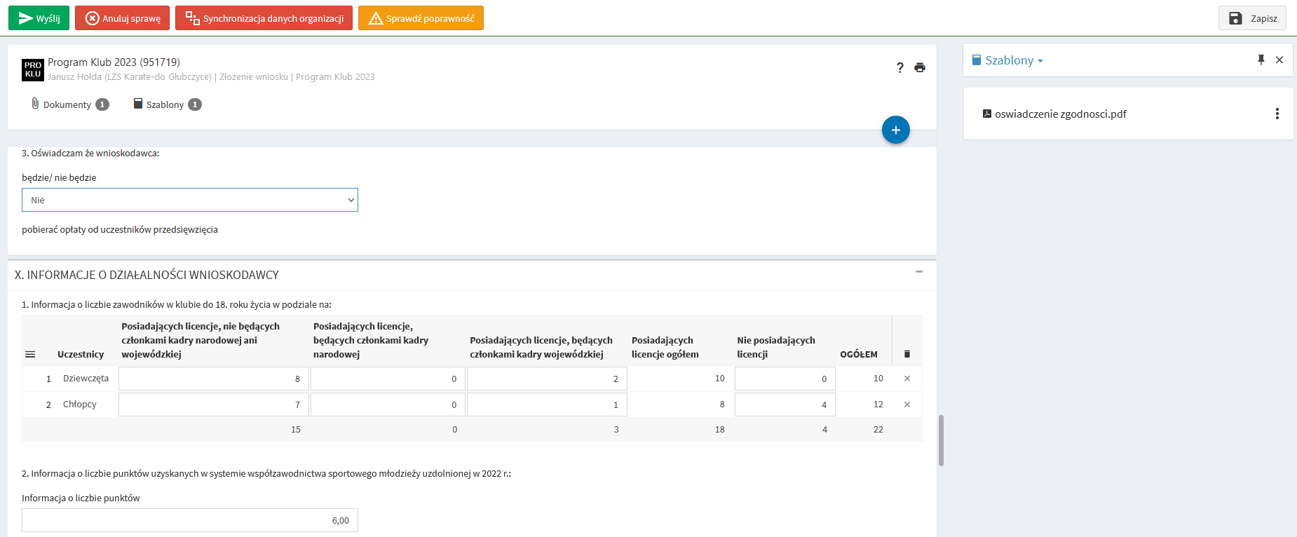
Składanie wniosku w systemie elektronicznym AMODIT
Wypełnianie wniosku (należy uzupełnić wszystkie wymagane pola)
Prawidłowo uzupełnione dane

Slide 26
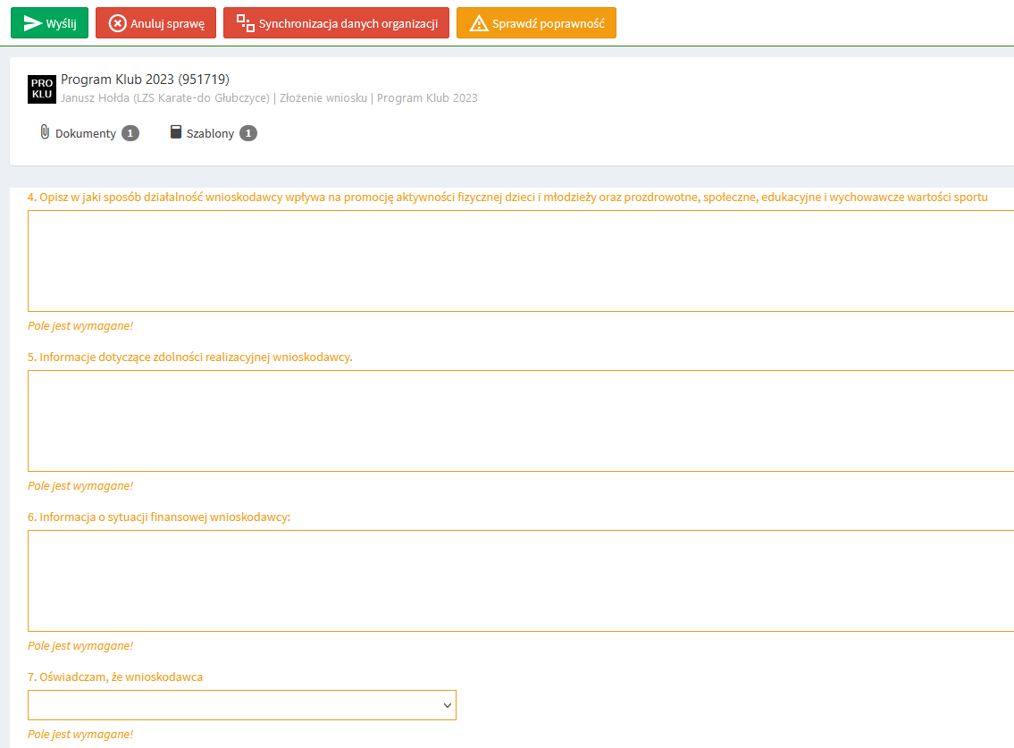
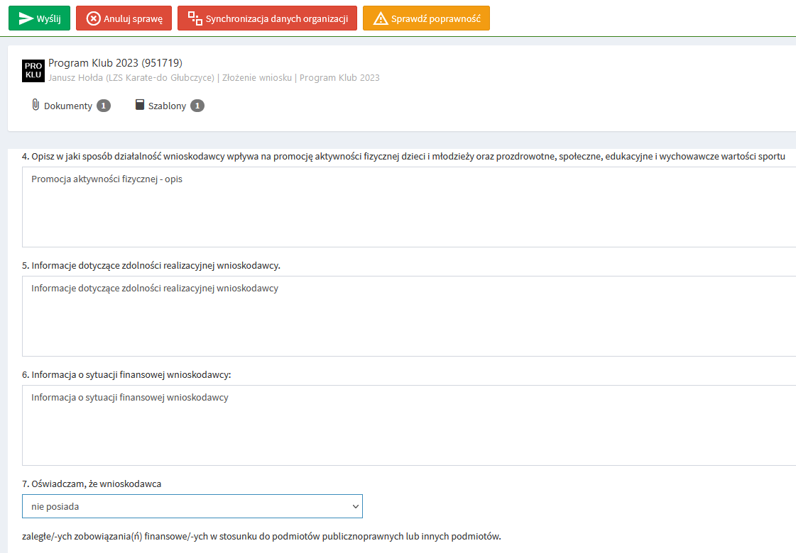
Składanie wniosku w systemie elektronicznym AMODIT
Wypełnianie wniosku (należy uzupełnić wszystkie wymagane pola)
Należy wypełnić wszystkie wymagane pola
Oświadczenie z rozwijanego menu
Prawidłowo uzupełnione dane

Slide 27
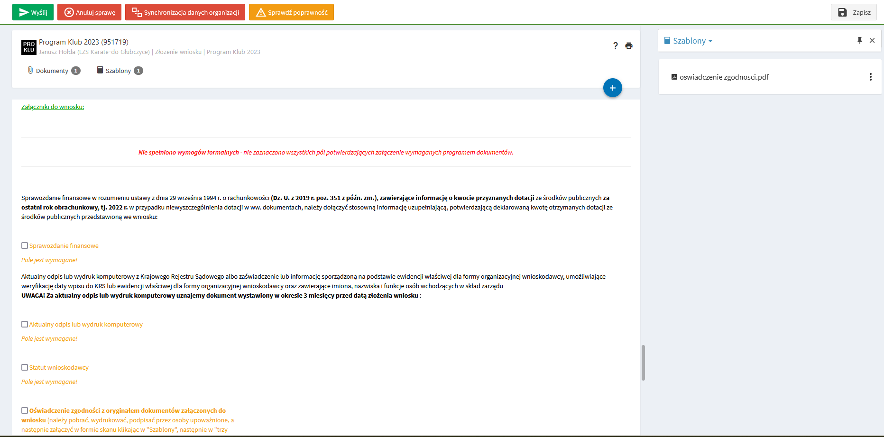
Składanie wniosku w systemie elektronicznym AMODIT
Wypełnianie wniosku – załączniki (należy zadeklarować składane załączniki)
Należy potwierdzić w zaznaczonych polach składane załączniki

Slide 28
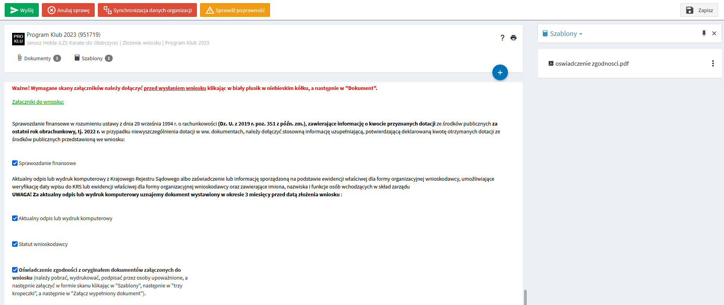
Składanie wniosku w systemie elektronicznym AMODIT
Wypełnianie wniosku – załączniki (należy zadeklarować składane załączniki)
Ważne
Prawidłowo uzupełnione dane
Należy stosować się do instrukcji
Ważne -

Slide 29
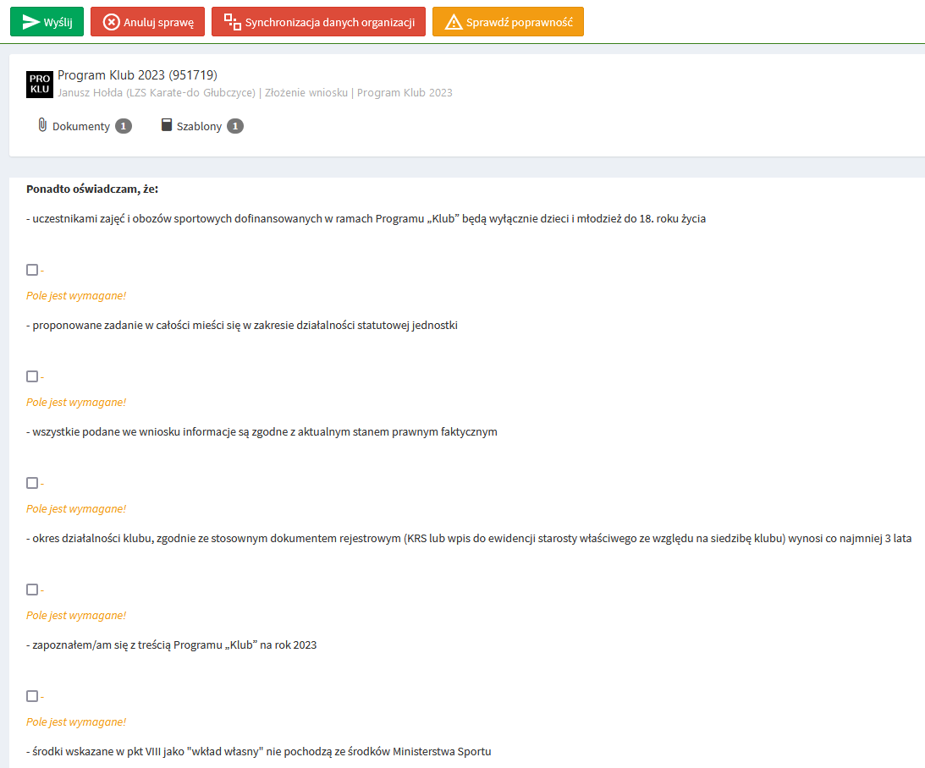
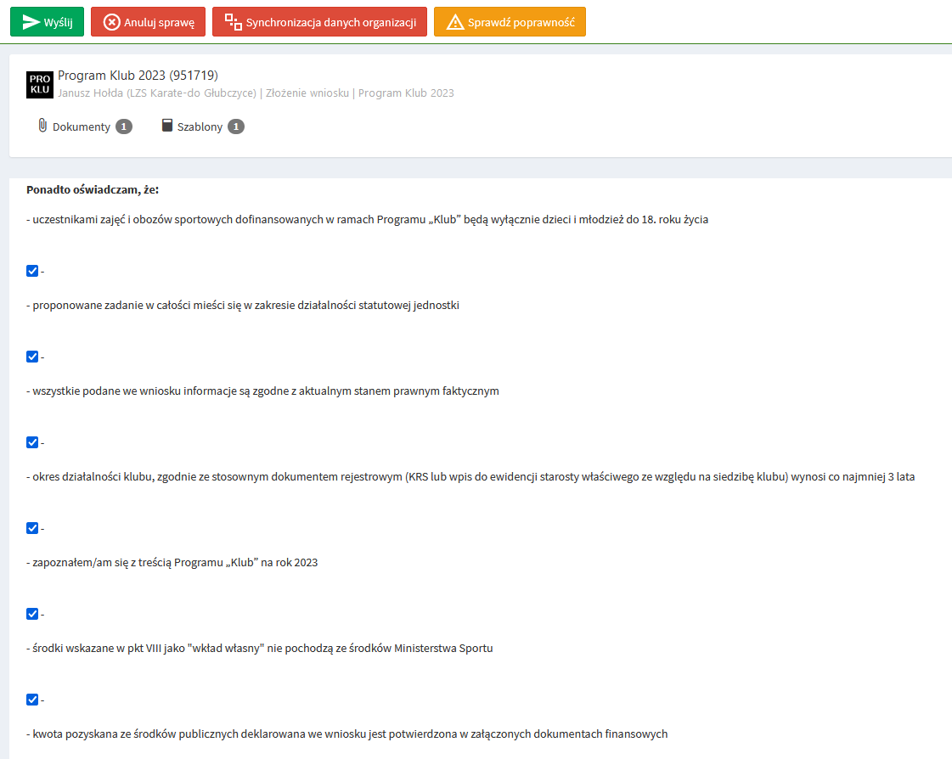
Składanie wniosku w systemie elektronicznym AMODIT
Wypełnianie wniosku – załączniki (należy zadeklarować składane załączniki)
Prawidłowo uzupełnione dane
Oświadczenia - należy potwierdzić w zaznaczonych polach

Slide 30
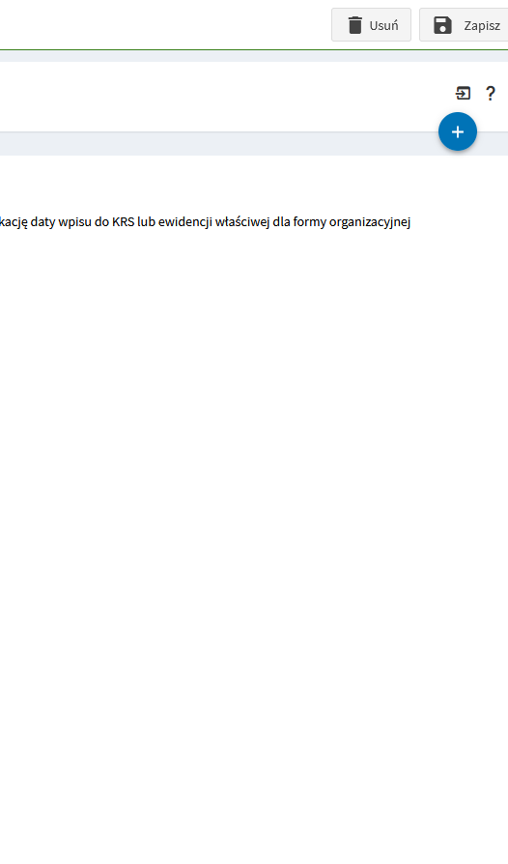
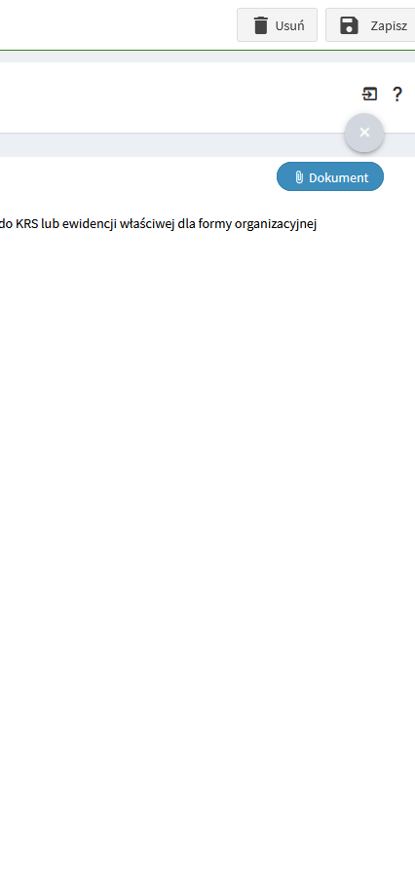
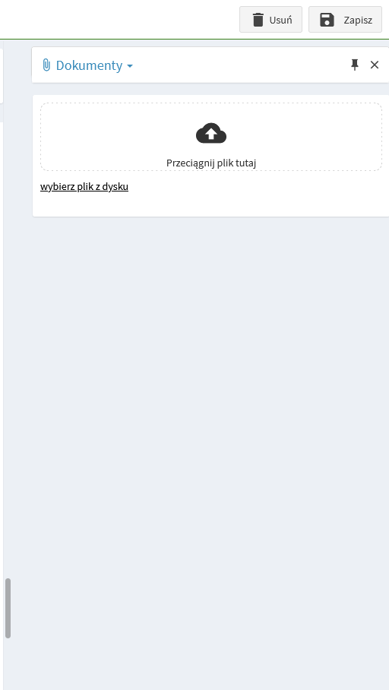
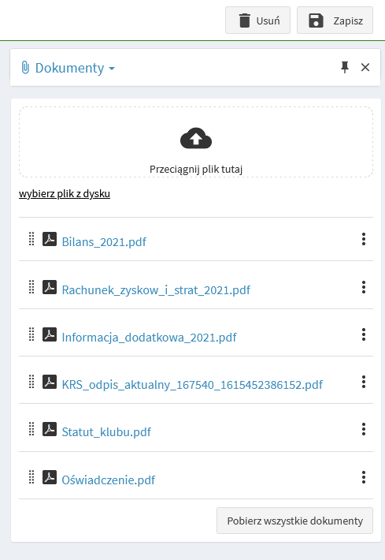
Składanie wniosku w systemie elektronicznym AMODIT
Wypełnianie wniosku – załączniki (dodawanie do wniosku wymaganych dokumentów)
Kliknij +
Dodaj dokument
Wybierz plik
Można pobrać wszystkie przygotowane dokumenty

Slide 31

Operator Krajowy Rządowego Programu Klub 2022
Krajowe Zrzeszenie
Ludowe Zespoły Sportowe w Warszawie
01-220 Warszawa ul. S. Krzyżanowskiego 46a
www.lzs.pl

